Slide 1
Cours
Introduction à l’architecture Web
Un cours de Yann Fornier

Slide 2
Concepts de base
Architecture des services web
Client
Serveur
BDD
Navigateur Web
HTTP
SOAP
REST
SQL
NoSQL
Application
Mobile
Service Web
Architecture 3 tiers
Service Web
HTTP (HyperText Transfer Protocol)
SOAP (Simple Object Access Protocol)
REST (Representational State Transfer)

Slide 3
Protocoles et normes associés aux services web
Les protocoles et normes associés aux services web permettent de décrire les services, les messages échangés, les interfaces, et les opérations supportées.
WSDL
(Web Services Description Language)
XML
(Extensible Markup Language)
JSON
(JavaScript Object Notation)

Slide 4
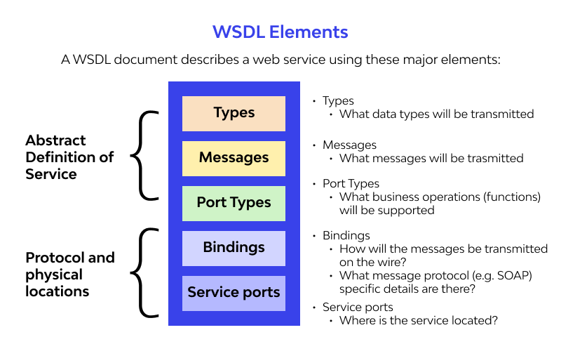
Le WSDL (Web Services Description Language)
WSDL
(Web Services Description Language)
Langage de description de service qui permet de décrire les opérations du service, les types de données échangés, et les protocoles de communication utilisés.

Slide 5
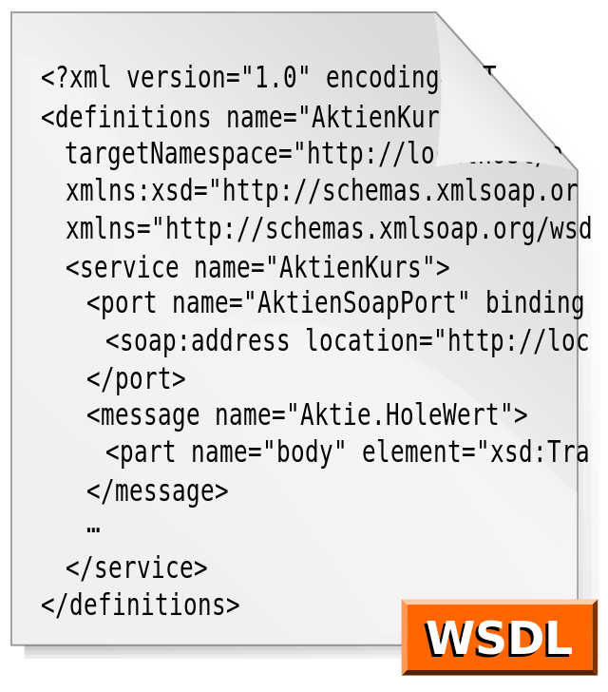
Le WSDL (Web Services Description Language)
WSDL
(Web Services Description Language)
Langage de description de service qui permet de décrire les opérations du service, les types de données échangés, et les protocoles de communication utilisés.

Slide 6
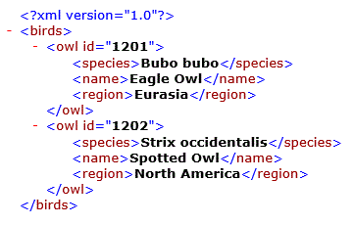
Le XML (Extensible Markup Language)
XML
(Extensible Markup Language)
XML (Extensible Markup Language) est un langage de balisage qui permet de décrire les données échangées entre le client et le serveur. XML est souvent utilisé pour encapsuler les données dans les messages échangés entre le client et le serveur.

Slide 7
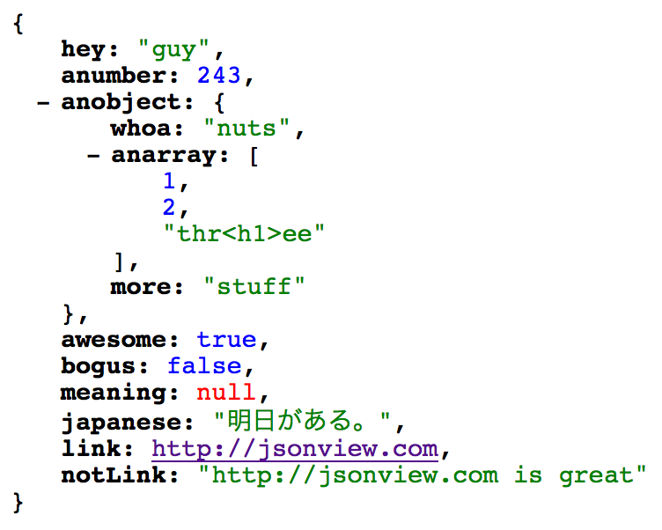
Le JSON (JavaScript Object Notation)
JSON
(JavaScript Object Notation)
JSON (JavaScript Object Notation) est un format de données léger et facile à lire qui est souvent utilisé pour les services web RESTful. JSON est souvent utilisé pour encapsuler les données dans les messages échangés entre le client et le serveur.

Slide 8
Notions de service, d’interface, de message et de transport
Service Web
HTTP (GET,POST..)
Fonctions
Ensemble de fonctions exposées
SOAP
Internet
API
WSDL
XML
JSON
Encapsulation

Slide 9
Différence entre REST et SOAP
REST
(REpresentational State Transfer)
Ensemble de procédés architecturaux
SOAP
(Simple Object Access Protocol)
Protocole officiel géré par le W3C
Standards de conformité ACID
Atomicité
Cohérence
Isolement
Durabilité
IoT
Conformité & Sécurité

Slide 10
Modèles de développement de services web
Il existe plusieurs modèles de développement de services web, chacun avec ses propres caractéristiques, avantages et inconvénients.
Le modèle RPC
Remote Procedure Call
Le modèle documentaire
Le modèle RESTful

Slide 11
Notions de service, d’interface, de message et de transport
Le modèle RPC
Remote Procedure Call
Service Web
HTTP (GET,POST..)
Fonctions
Ensemble de fonctions exposées
SOAP
Client
“getWeather”
Le client appelle une fonction exposée par le serveur et attend une réponse.
“getLength”

Slide 12
Notions de service, d’interface, de message et de transport
Le modèle RPC
Remote Procedure Call
Service Web
HTTP (GET,POST..)
Fonctions
Ensemble de fonctions exposées
SOAP
Client
Le serveur traite la demande et renvoie la réponse à l’appelant
“getWeather”
“getLength”

Slide 13
Notions de service, d’interface, de message et de transport
Ce modèle est similaire à l’appel de méthode locale, mais la fonction est exécutée sur le serveur distant. Le modèle RPC est souvent utilisé avec le protocole SOAP.
Le modèle RPC
Remote Procedure Call
Service Web
HTTP (GET,POST..)
Fonctions
Ensemble de fonctions exposées
SOAP
Client
“getWeather”
Le serveur renvoie la réponse
“getLength”

Slide 14
Notions de service, d’interface, de message et de transport
Le modèle documentaire
Service Web
HTTP (GET,POST..)
Fonctions
Ensemble de fonctions exposées
RESTful
Client
JSON
“getWeather”
“getLength”

Slide 15
Le modèle RESTful
Ce modèle est basé sur les principes de l’architecture REST (Representational State Transfer). Le client envoie des requêtes HTTP au serveur pour effectuer des opérations sur des ressources (par exemple, un document XML ou une base de données). Le serveur renvoie une réponse HTTP, généralement au format JSON. Le modèle RESTful est de plus en plus populaire en raison de sa simplicité et de sa flexibilité.

Slide 16
Introduction à l’architecture web
Définition de l’architecture web et des différents types d’architecture (monolithe, microservices, serverless)
Avantages et inconvénients de chaque type d’architecture

Slide 17
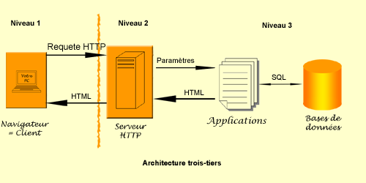
Qu’est ce que l’architecture web ?
L’architecture web désigne la manière dont les différents éléments d’une application web (services, bases de données, front-end, etc.) sont organisés et interagissent entre eux.
Elle détermine la façon dont l’application web sera conçue, développée, déployée et maintenue.

Slide 18

Qu’est ce que la scalabilité ?
La scalabilité est la capacité d’un système à s’adapter et à évoluer en fonction de la croissance de la demande en termes de ressources, de performance et de fonctionnalités.

Slide 19
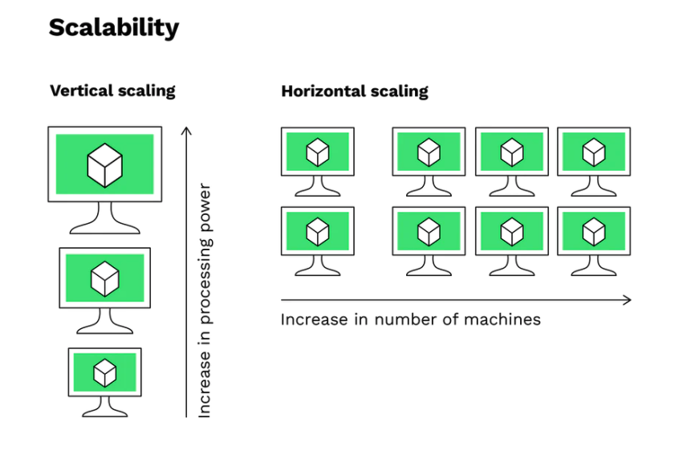
Qu’est ce que la scalabilité ?
Un exemple de scalabilité serait un site web qui peut gérer une forte augmentation du nombre de visiteurs sans ralentir ou tomber en panne.
Pour atteindre cette scalabilité, le site web peut utiliser des techniques de load balancing pour répartir la charge de travail sur plusieurs serveurs, ou bien utiliser une architecture microservices pour permettre à chaque fonctionnalité de l’application de s’évoluer indépendamment des autres.
Il est important de prendre en compte la scalabilité lors de la conception d’une application, car elle peut avoir un impact significatif sur sa performance et sa fiabilité à long terme.

Slide 20
Différentes architectures
Il existe plusieurs types d’architecture web, qui varient selon la manière dont les différents éléments de l’application sont séparés et communiquent entre eux.
Architecture Monolithe
Architecture Microservices
Architecture Serverless
Il n’y a pas de type d’architecture web qui convient à tous les cas d’utilisation, et le choix de l’architecture dépend de nombreux facteurs tels que la taille de l’application, les contraintes de temps et de budget, les exigences en matière de performances et de disponibilité, etc.

Slide 21
Travail de groupe noté
Présentation des architectures par groupe et de leurs enjeux. (Powerpoint demandé)
Durée : 30 minutes
Groupe 1
Groupe 2
Groupe 3
Architecture Monolithe
Architecture Microservices
Architecture Serverless

Slide 22
Architecture Monolithe
Application
BDD
User posts
Utilisateur
User components
Groups
Photo Storage
Regrouper tous les éléments de l’application dans un seul et même codebase et à les déployer ensemble.
Live Streaming
Source : Brij Pandey
@codewithbrjj sur Instagram

Slide 23
Architecture monolithe
Elle est souvent utilisée pour les applications de petite et moyenne taille, qui n’ont pas besoin de scalabilité ou de flexibilité élevées.
Avantages
Inconvénients
Simple à mettre en oeuvre et à déployer
Manque de scalabilité et de flexibilité
Facile à développer et à maintenir
Gestion des dépendances complexes
Coûts de développement et de maintenance réduits
Augmentation de la complexité lors de la croissance

Slide 24


Exemples d’applications monolithes
Site de e-Commerce
Petite et moyenne taille
(faible scalabilité,
gamme de produits limitée)
Un site de blog ou de journal en ligne
(Contenu statique
Pas de mise à jour temps réel)

Slide 25
Conclusion
L’architecture monolithe est une approche de développement d’application web simple et adaptée aux applications de petite et moyenne taille qui n’ont pas besoin de scalabilité ou de flexibilité élevées.
Elle présente des avantages en termes de simplicité de mise en œuvre et de déploiement, de facilité de développement et de maintenance, et de coûts réduits. Cependant, elle peut être moins adaptée aux applications qui ont besoin de scalabilité ou de flexibilité élevées, ou qui sont amenées à grandir de manière importante, car elle peut devenir complexe et difficile à maintenir dans ces cas.

Slide 26
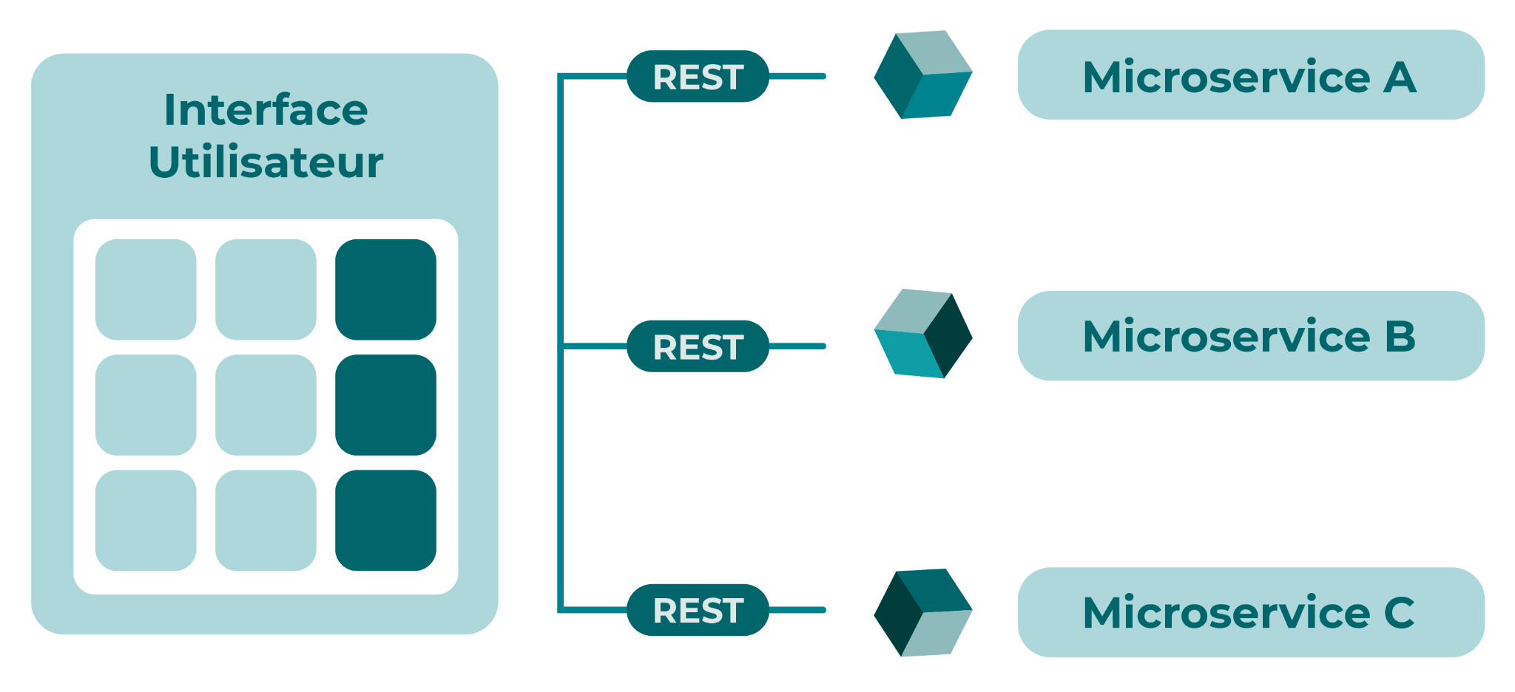
L’architecture microservices
L’architecture microservices est une approche de développement d’application web qui consiste à regrouper les éléments de l’application en plusieurs microservices indépendants, qui communiquent entre eux pour réaliser les fonctionnalités de l’application. Cette approche est souvent utilisée pour les applications de grande taille ou à forte croissance, qui ont besoin de scalabilité et de flexibilité élevées.

Slide 27
Avantages de l’architecture microservices
Stockage
Réseau
VM
Container
Stockage
BDD
Stockage

Slide 28
Avantages de l’architecture microservices
Mise à jour sans perturbation de l’application
Stockage
Réseau
VM
Container
Scalabilité
Stockage
Indépendance
BDD
Stockage
Déploiement
Evolution

Slide 29
Avantages de l’architecture microservices
Chaque microservice est développé et maintenu par une équipe dédiée, ce qui rend le développement et la maintenance plus faciles. Les développeurs peuvent travailler sur un microservice en particulier et utiliser les outils de développement et de versionning qui leur conviennent le mieux.
Equipe Réseau
Réseau
Gère et déploie
Equipe Infrastructure
Gère et déploie
VM
Equipe Data
Gère et déploie
BDD

Slide 30
Avantages de l’architecture microservices
Limitation des problèmes de maintenance
Pas de dépendances fortes
Meilleure gestion des dépendances
VM
Container
Json
Indépendance
Indépendance

Slide 31
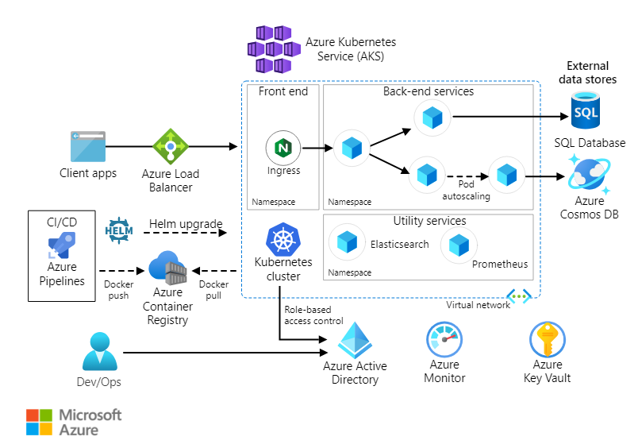
Inconvénients de l’architecture microservices
Vue d’ensemble confuse
Gestion de la croissance difficile
Coûts élevés
Interactions complexes
Maintenance difficile
Gestion des pannes et des erreurs

Slide 32









Exemples d’applications web microservices

Slide 33
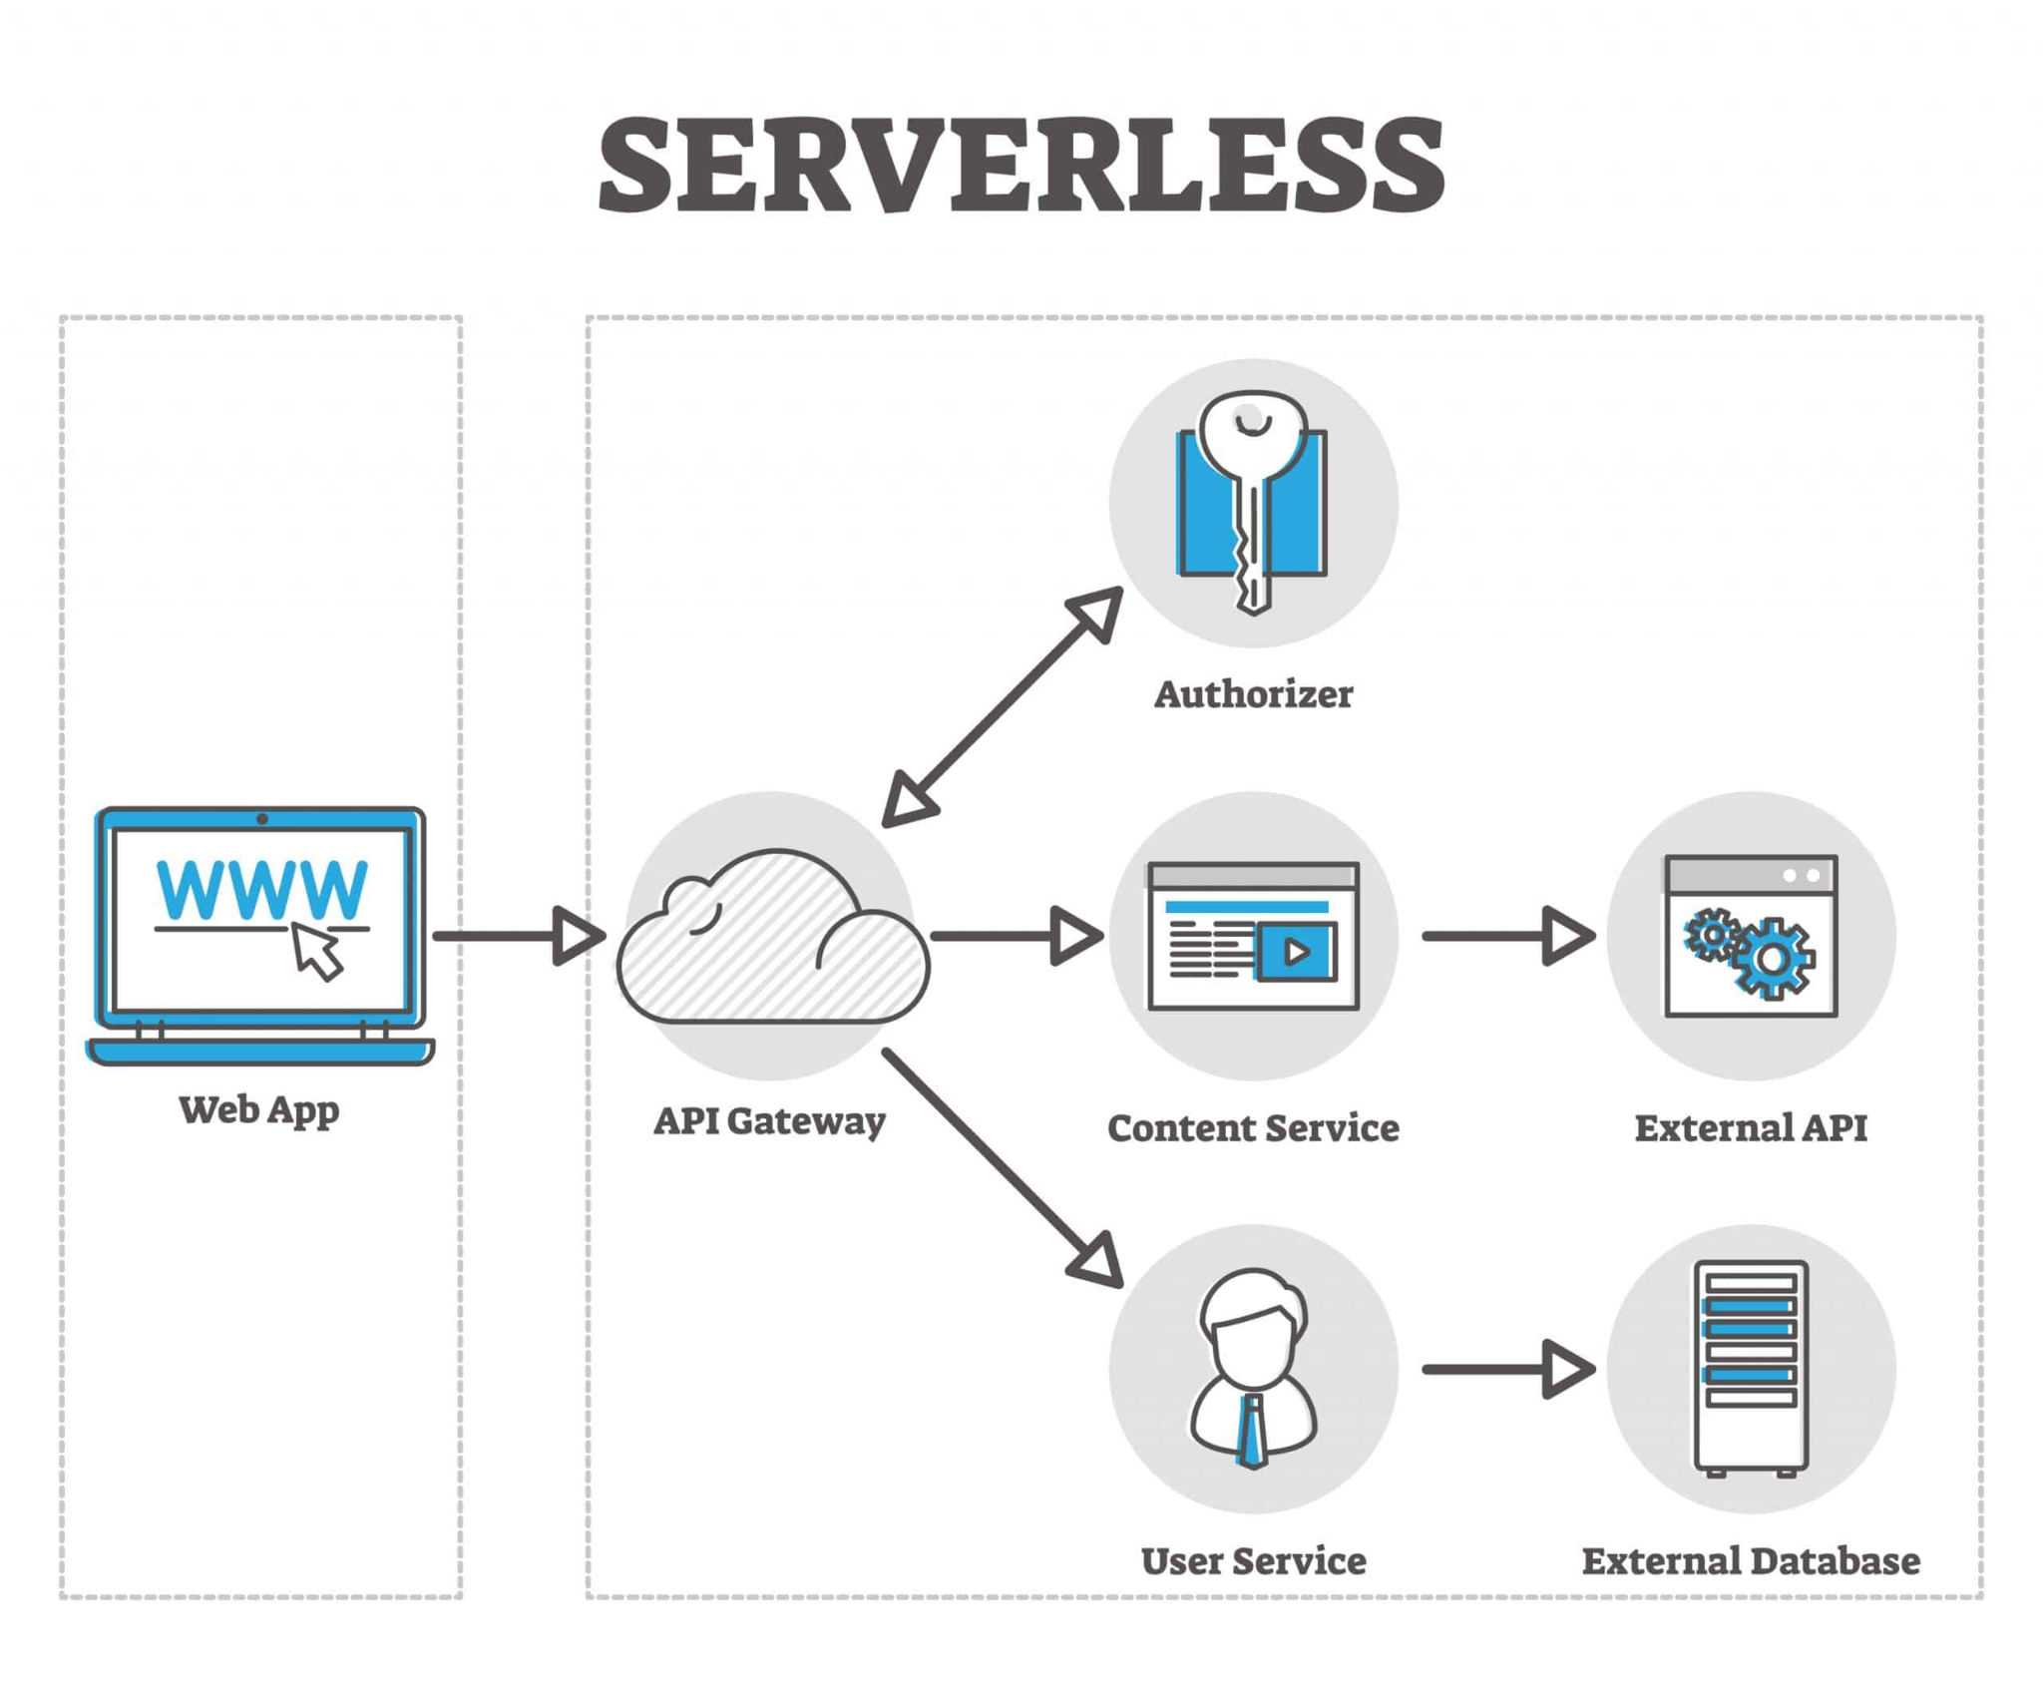
L’architecture Serverless

Slide 34
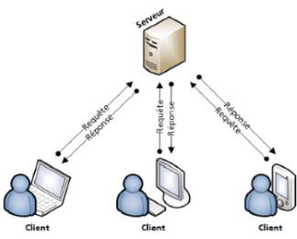
Acteurs et protocoles de communication en architecture web
Dans une architecture web, il y a plusieurs acteurs qui jouent un rôle clé dans la communication et l’interaction entre les différents éléments de l’application. Ces acteurs sont le client, le serveur et le réseau.

Slide 35
Le Client
Le client est l’application ou le dispositif qui envoie une demande de données ou de services à un serveur. En architecture web, le client peut être un navigateur web (comme Chrome, Firefox ou Safari), une application mobile (comme une application Android ou iOS), ou tout autre dispositif qui peut envoyer des requêtes HTTP (Hypertext Transfer Protocol) à un serveur.

Slide 36
Le serveur
Le serveur est l’application ou le dispositif qui reçoit les demandes de données ou de services envoyées par le client, et qui envoie une réponse en retour. En architecture web, le serveur peut être un serveur web (comme Apache ou Nginx), un serveur d’application (comme Tomcat ou Wildfly), ou tout autre dispositif qui peut recevoir des requêtes HTTP et envoyer des réponses.
Serveur Web
Serveur d’application
Serveur de BDD

Slide 37
Le serveur Web
Un serveur web est un logiciel qui exécute sur un ordinateur et qui est conçu pour accepter des requêtes HTTP (Hypertext Transfer Protocol) en provenance de clients, tels que des navigateurs web, et pour renvoyer des réponses HTTP à ces clients. Les serveurs web sont souvent utilisés pour héberger des sites web, c’est-à-dire pour stocker, traiter et fournir les fichiers qui composent les pages web aux utilisateurs sur Internet.

Slide 38
Le serveur Web
Les serveurs web sont généralement exécutés sur des ordinateurs qui sont connectés à Internet en permanence et qui sont configurés pour accepter des connexions réseau entrantes. Lorsqu’un client envoie une requête HTTP à un serveur web, le serveur analyse la requête et envoie une réponse appropriée au client, qui peut être une page web, une image, un fichier audio ou tout autre type de données.

Slide 39
Le serveur Web
Il existe plusieurs types de serveurs web, y compris les serveurs web Apache, Nginx et Microsoft IIS, qui sont tous largement utilisés sur Internet. En général, les serveurs web sont configurés et gérés par des administrateurs système ou des développeurs web, qui s’assurent que le serveur fonctionne correctement et de manière sécurisée.

Slide 40
Le serveur d’application
Un serveur d’application est un logiciel qui exécute sur un ordinateur et qui est conçu pour gérer les applications et les services qui sont accessibles sur un réseau. Les serveurs d’application sont généralement utilisés pour fournir une interface de programmation (API) qui peut être utilisée par d’autres applications ou par des utilisateurs pour accéder à ces services.

Slide 41
Le serveur d’application
Les serveurs d’application sont souvent utilisés pour exécuter des applications de gestion de bases de données, des applications de gestion de contenu, des applications de commerce électronique et de nombreuses autres applications qui nécessitent une interface de programmation pour être accessibles par d’autres logiciels ou par des utilisateurs finaux. Ils peuvent également être utilisés pour fournir des services tels que l’authentification, l’autorisation et la gestion des utilisateurs à d’autres applications.

Slide 42
Le serveur d’application
Il existe plusieurs types de serveurs d’application, tels que les serveurs d’application Java, les serveurs d’application Microsoft .NET et les serveurs d’application Ruby on Rails, Python Django … En général, les serveurs d’application sont configurés et gérés par des administrateurs système, SRE, Devops ou des développeurs d’application, qui s’assurent que le serveur fonctionne correctement et de manière sécurisée.

Slide 43
Serveur de base de données
Les serveurs de base de données sont souvent utilisés pour stocker et gérer les données de grandes organisations, telles que les entreprises, les gouvernements et les universités. Ils offrent une interface de programmation (API) qui peut être utilisée par d’autres applications ou par des utilisateurs pour accéder et gérer les données dans la base de données.

Slide 44

Serveur de base de données
Il existe plusieurs types de serveurs de base de données, tels que MySQL, Microsoft SQL Server et Oracle, qui sont tous largement utilisés dans de nombreux domaines. En général, les serveurs de base de données sont configurés et gérés par des administrateurs de base de données, qui s’assurent que le serveur fonctionne correctement et de manière sécurisée.

Slide 45
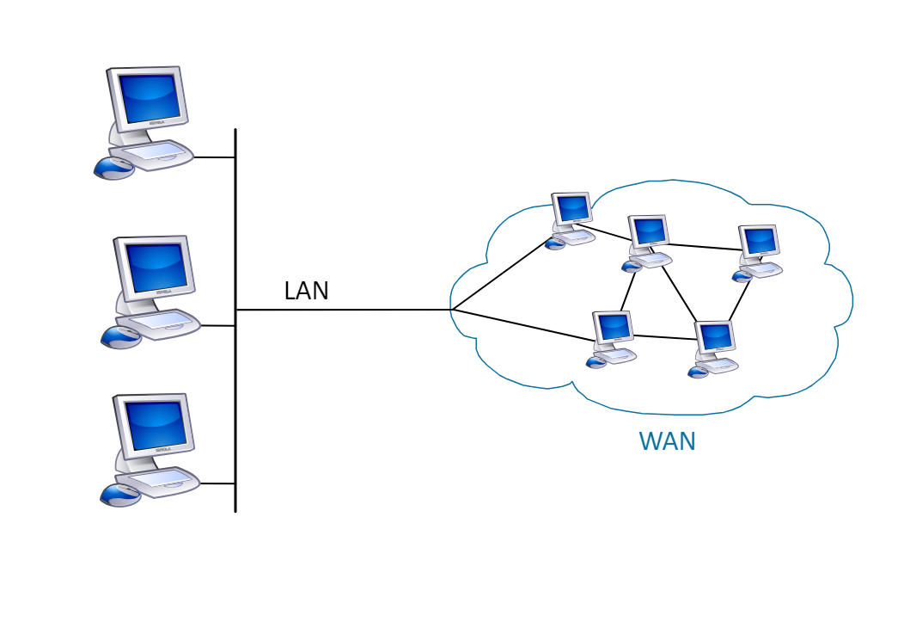
Le réseau
Le réseau est l’ensemble des équipements et des protocoles qui permettent la communication entre le client et le serveur. En architecture web, le réseau peut être le réseau local (LAN), le réseau étendu (WAN), ou Internet.

Slide 46
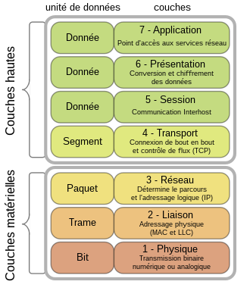
Les protocoles de communication
Un protocole de communication est un ensemble de règles et de conventions qui définissent comment deux ou plusieurs parties (par exemple, des ordinateurs, des serveurs, des appareils mobiles) peuvent échanger des informations sur un réseau (par exemple, Internet, un LAN). Il permet de standardiser la manière de formater, de transmettre et de recevoir les données, afin de garantir une compréhension mutuelle et une interaction fiable entre les parties.

Slide 47
Exercice : Modéliser une architecture web en utilisant un diagramme de microservices
Vous pouvez utiliser un outil de diagramme de microservices comme Lucidchart ou Draw.io pour réaliser votre modélisation. Voici quelques éléments à prendre en compte lors de la création de votre diagramme :
Votre cas d’étude sera le réseau instagram, pour faciliter l’exercice on exclut volontairement la partie “chat” et “story” de l’application.

Slide 48


